Slide 1
Конкурс уголков «Мы за ЗОЖ!»
Ответственный: заместитель директора по ВР Зубенко М.В.
МБОУ СОШ с. Кенада
2015 г.

Slide 2
Общешкольный уголок

Slide 4
ЗОЖ и МЫ – будущее страны!

Slide 5
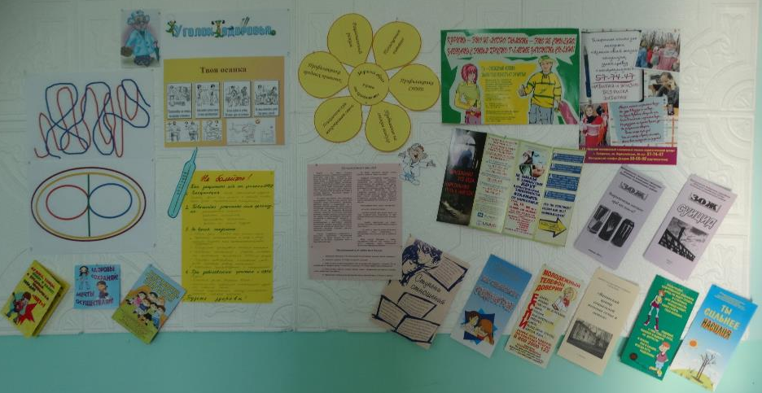
Уголок 11 класса. Классный руководитель М. М.Останина

Slide 6
Уголок 10 класса. Классный руководитель Т.И. Ласточкина

Slide 7
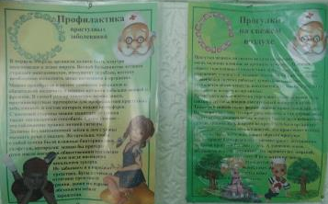
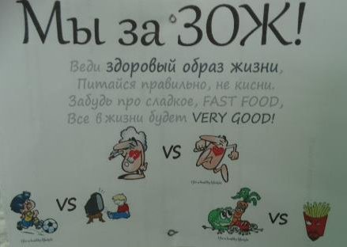
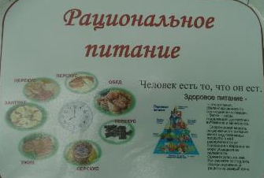
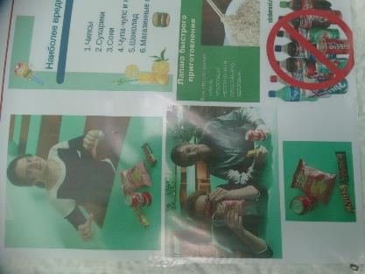
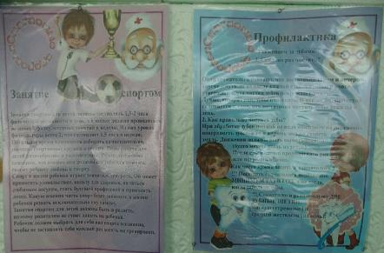

Slide 8
Уголок 8 класса Классный руководитель В. В. Фетисова

Slide 9
Уголок 7 класса Классный руководитель Е.А.Коноплёва

